Slide 2
ПОНОВИМО!
Најмањи једноцифрени број је
Највећи једноцифрени број је
Најмањи двоцифрени број је
Највећи двоцифрени број је
Најмањи троцифрени број је
1
9
10
99
100

Slide 3
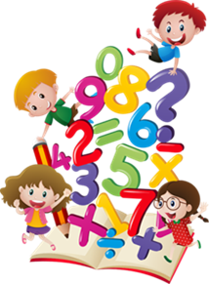
1. Задатак:
Напиши све једноцифрене бројеве.
1,
2,
3,
4,
5,
6,
7,
8,
9.
____________________________
2. Задатак:
Напиши најмањи и највећи број друге десетице.
Најмањи број ____.
Највећи број ____.
11
20
3. Задатак:
Заокружи бројеве 3. десетице.
21
33
31
17
35
28
11
30
29
24
23
14
39

Slide 4
4. Задатак: Напиши ријечима бројеве у табели.
ЦИФРА | РИЈЕЧ
39
23
72
51
ТРИДЕСЕТ ДЕВЕТ
ДВАДЕСЕТ ТРИ
СЕДАМДЕСЕТ ДВА
ПЕДЕСЕТ ЈЕДАН
5. Задатак: Напиши цифрама бројеве у табели.
РИЈЕЧ | ЦИФРА
ДВАДЕСЕТ ПЕТ
ЧЕТРДЕСЕТ ЈЕДАН
25
41

Slide 5
6. Задатак: Напиши двоцифрене бројеве који имају: 5Д 7Ј = 9Д 5Ј = 4Д 1Ј = 6Д 7Ј = 2Д 8Ј = 7Д 2Ј =
57
95
41
67
28
72

Slide 6
7. Задатак:
Поред сваког броја напиши редни број десетице
којој припада:
36
4.
15
2.
6Д6Ј
7.
5Д1Ј
6.

Slide 7
САМОСТАЛАН РАД
Напиши десетице које се налазе између датих:
30 и 80......................................................
20 и 50......................................................
10 и 40......................................................
60 и 100....................................................
50 и 90 .....................................................
70 и 100...................................................

